Slide 1
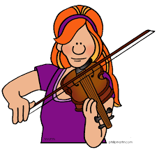
Soy yo.
Toco el violín.
Tengo 15 años.
Tengo pelo rojo.
Soy música.

Slide 2
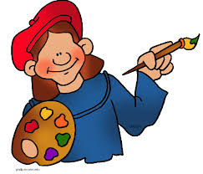
Es mi madre.
Pinta muy bien.
Tiene 44 años.
Tiene pelo moreno.
Es artística.

Slide 3
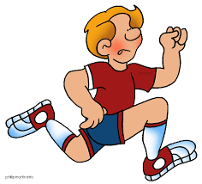
Es mi padre.
Corre mucho.
Tiene 45 años.
Tiene pelo rubio.
Es atlético.

Slide 4
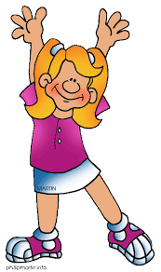
Es mi hermana.
Canta y baila.
Tiene 6 años.
Tiene pelo rubio.
Es joven.

Slide 5
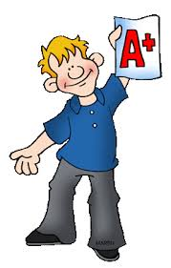
Es mi hermano.
Estudia mucho.
Tiene 10 años.
Tiene pelo rubio.
Es muy inteligente.

Slide 6
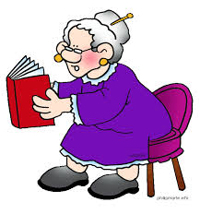
Es mi abuela.
Lee mucho.
Tiene 67 años.
Tiene pelo blanco.
Es vieja.

Slide 7
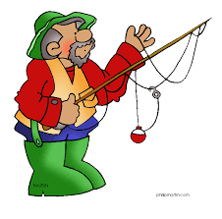
Es mi abuelo.
No pesca muy bien.
Tiene 45 años.
Tiene pelo gris.
Es gordo.

Slide 8
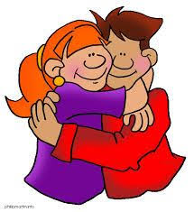
Son mis tíos.
Se aman.
Tienen 42 años.
Tienen pelo rojo y pelo
moreno.
Son simpáticos.

Slide 9
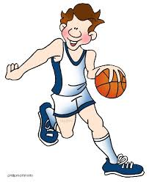
Es mi primo.
Juega básquetbol.
Tiene 18 años.
Tiene pelo moreno.
Es muy alto.

Slide 10
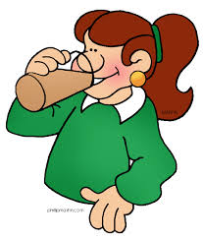
Es mi prima.
Bebe leche chocolate.
Tiene 16 años.
Tiene pelo moreno.
Es bonita.

